Slide 1
PyGame. Тетрис
Подготовили
Соколов Артём
Кривоносов Макар

Slide 2
Задачи проекта
Реализация игры «Тетрис» с такими функциями:
Создание стандартного игрового поля (10 на 20 клеток).
Реализация игровых фигур (7 видов).
Реализация перемещения фигур.
Реализация поворота фигур.
Реализация случайного появления фигур.
Реализация смещения игрового поля при полном заполнении горизонтальной линии.
Реализация игровой статистики.

Slide 3
Задачи проекта
Реализация игрового меню с такими функциями:
Реализация окон
Реализация нескольких игровых уровней с разной скоростью падения фигур.
Реализация окна с игровой статистикой. Игровая статистика хранится в специальной базе данных (SQL).
Реализация окна с правилами игры.
• Реализация окна входа в проект.

Slide 4
Описание реализации
Использовалось ООП (объективно-ориентированное программирование), библиотеки (wx, threading, sqlite3, pygame, random, copy, os, sys), функции, классы.

Slide 5
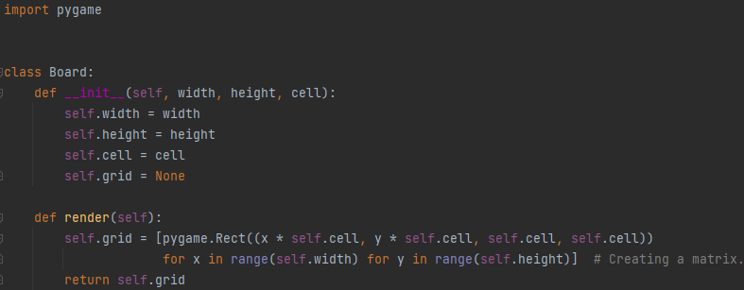
PT_Board Игровое поле

Slide 6
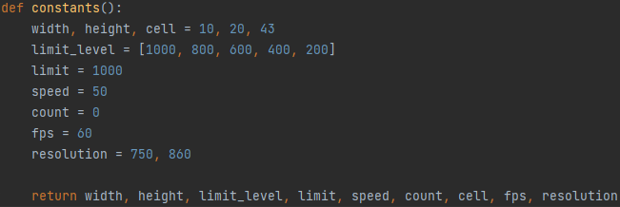
PT_Constants Константы

Slide 7

PT_Shapes Библиотеки

Slide 8
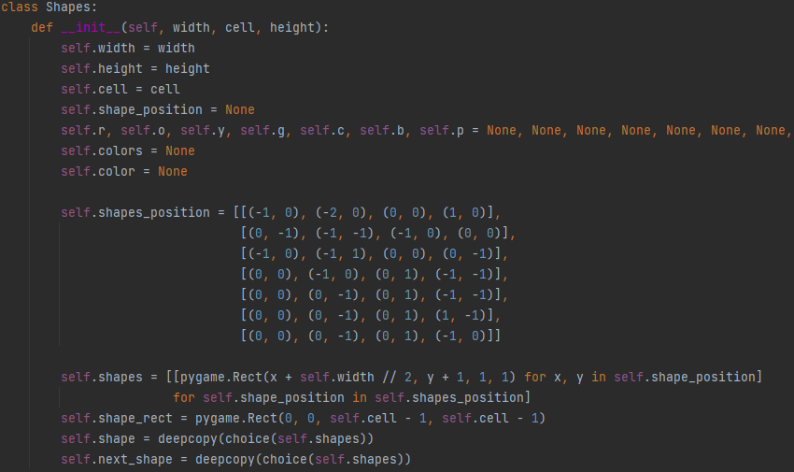
PT_Shapes Отрисовка фигур

Slide 9
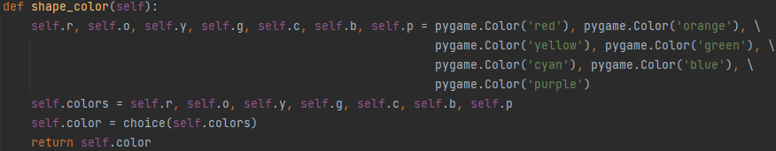
PT_Shapes Цвета фигур

Slide 10
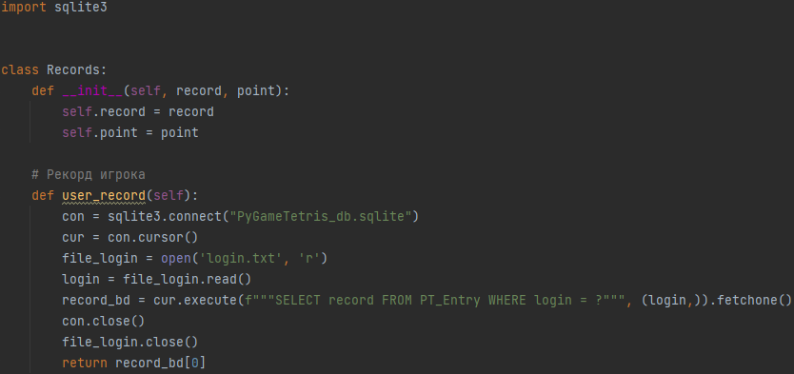
PT_Records Рекорд игрока

Slide 11
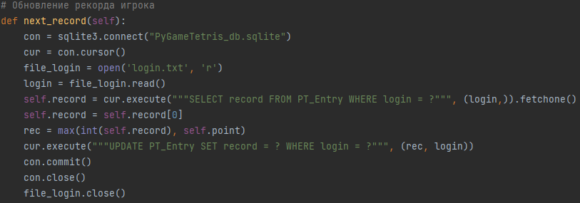
PT_Records Обновление рекорда игрока

Slide 12

PT_LastWindow Библиотеки

Slide 13
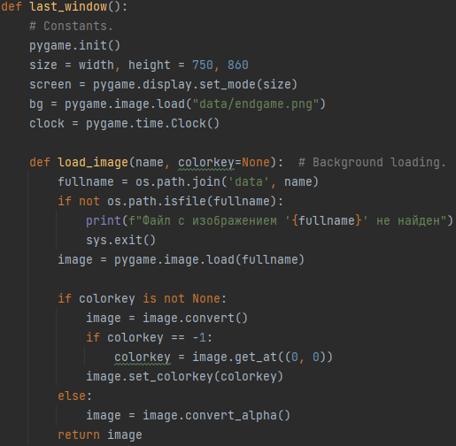
PT_LastWindow Конец и загрузка картинки

Slide 14
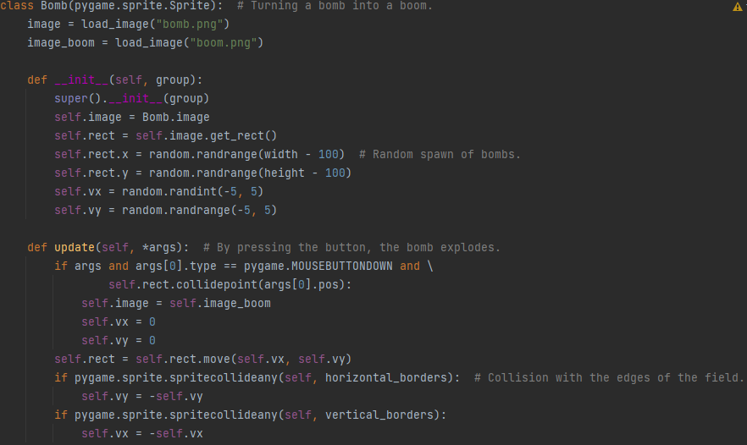
PT_LastWindow Бомбы и их взрывы

Slide 15
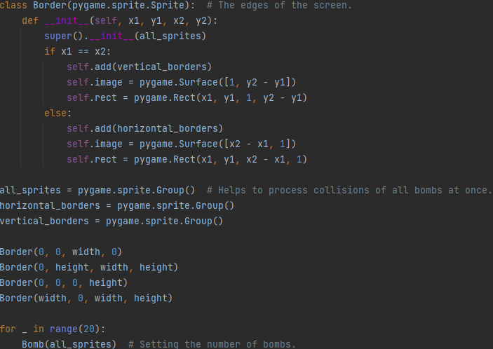
PT_LastWindow Границы конечного экрана

Slide 16
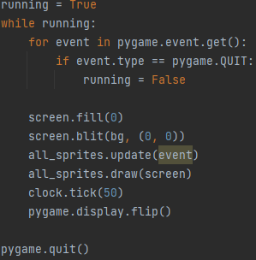
PT_LastWindow Отрисовка спрайтов

Slide 17
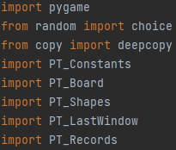
PyGameTetris Библиотеки и файлы

Slide 18
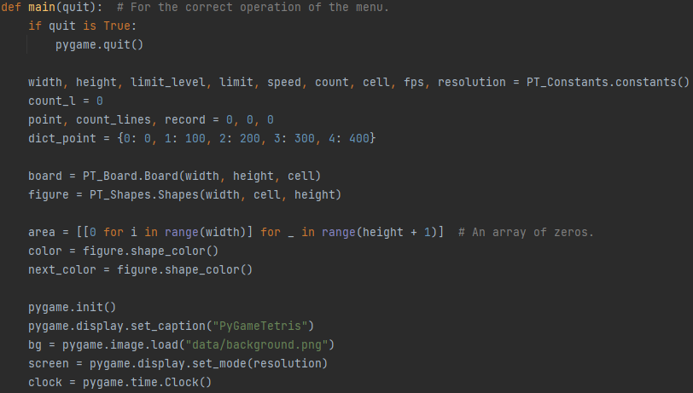
PyGameTetris Константы

Slide 19
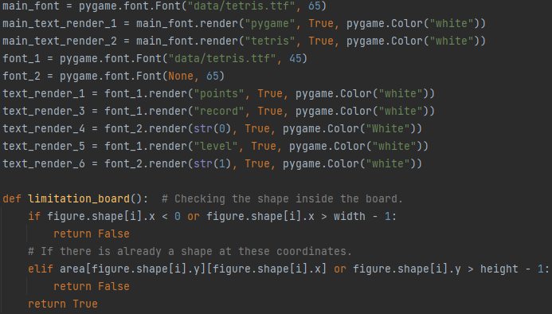
PyGameTetris Текст и границы поля

Slide 20
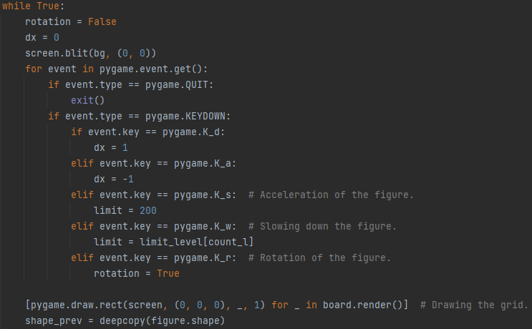
PyGameTetris Управление, отрисовка сетки

Slide 21
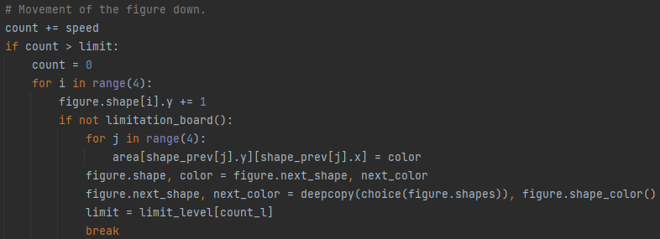
PyGameTetris Падение фигуры

Slide 22
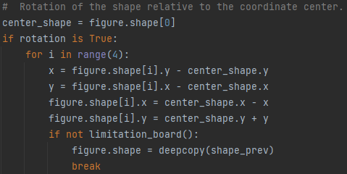
PyGameTetris Поворот фигуры

Slide 23
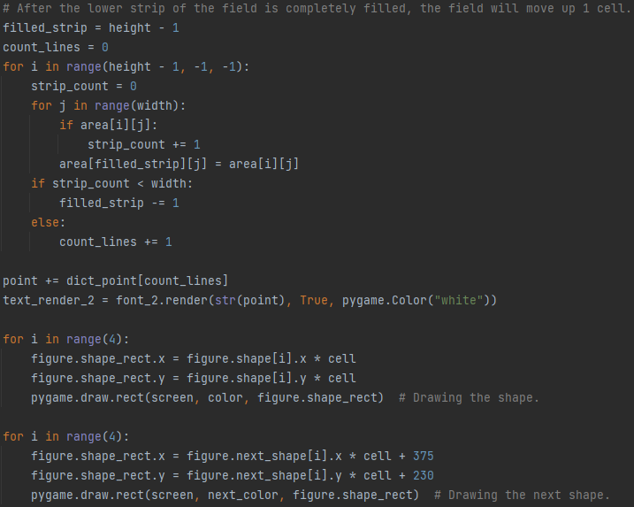
PyGameTetris Заполнение полос

Slide 24
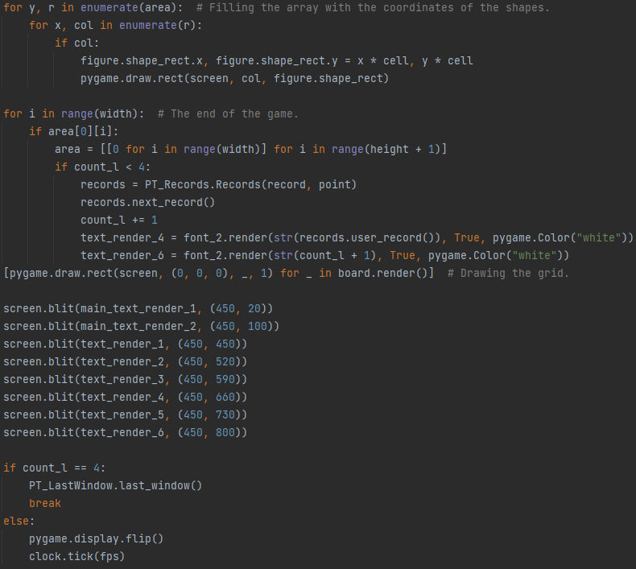
PyGameTetris Конец игры, заполнение координатами фигур

Slide 25

PT_MainWindow Библиотеки

Slide 26
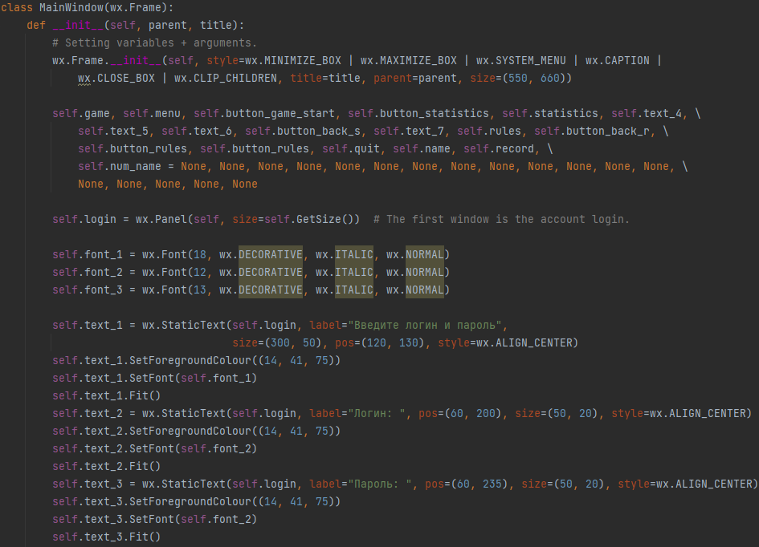
PT_MainWindow Окно входа

Slide 27
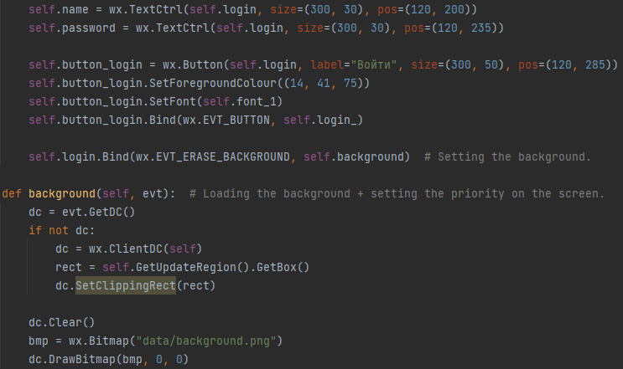
PT_MainWindow Ввод логина, пароля, загрузка фона

Slide 28
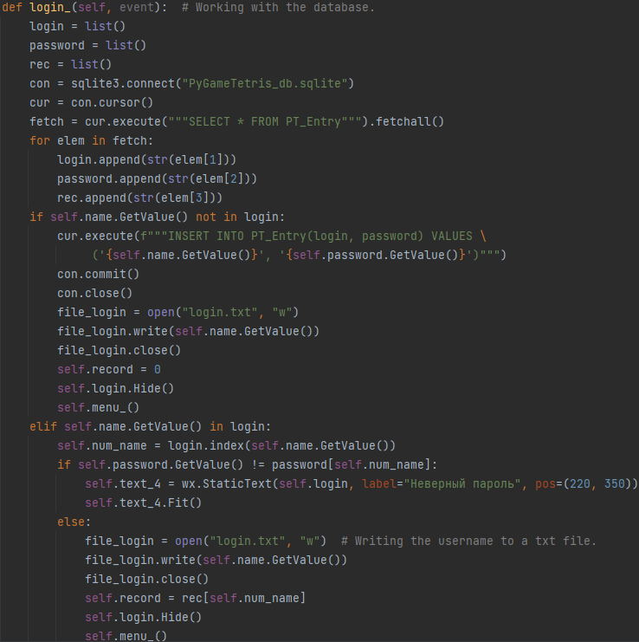
PyGameTetris Проверка через БД

Slide 29
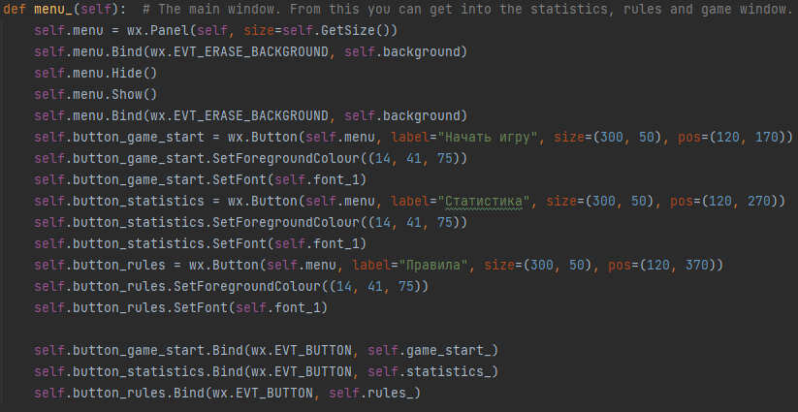
PyGameTetris Основное окно

Slide 30
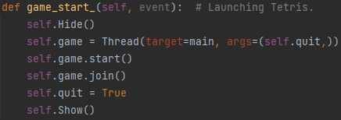
PyGameTetris Запуск Тетриса

Slide 31
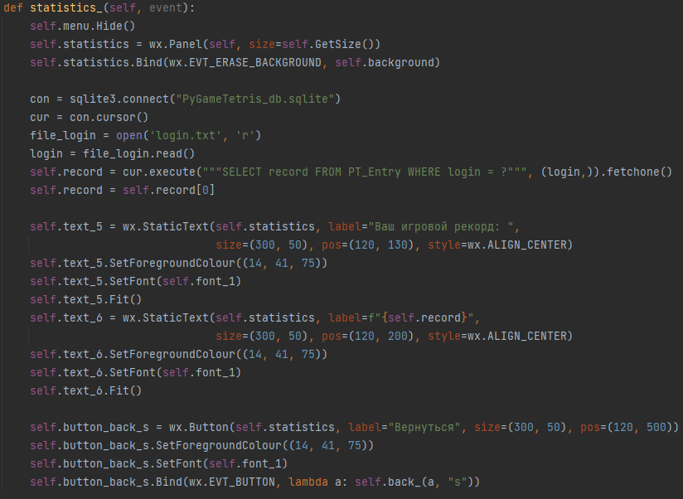
PyGameTetris Статистика

Slide 32
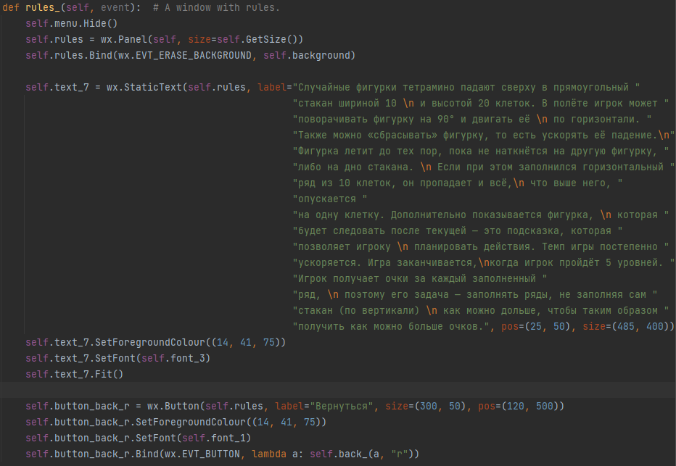
PyGameTetris Правила

Slide 33
Вывод
В заключение можно сказать, что все поставленные нами задачи были выполнены, PyGame изучен, игра сделана и работает без нареканий.

